Slide 1
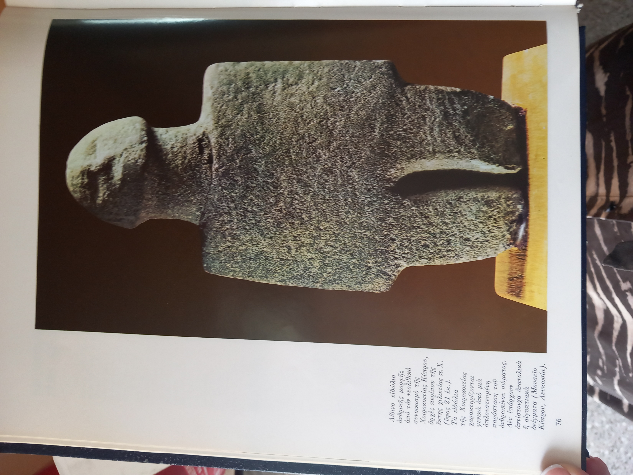
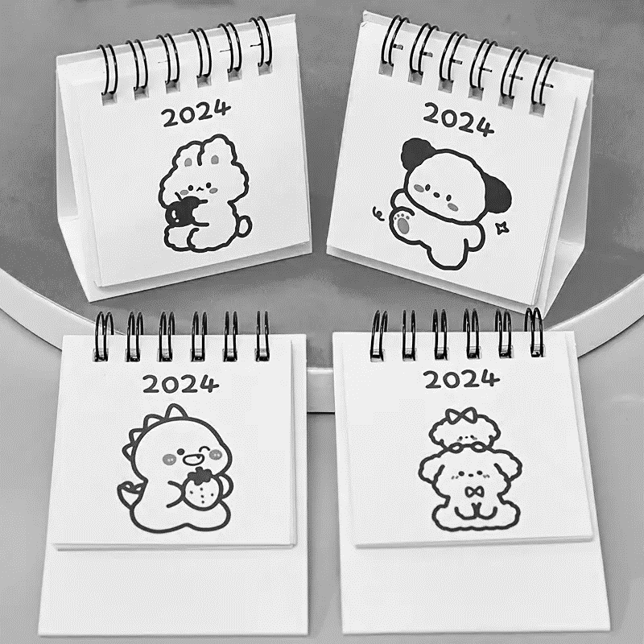
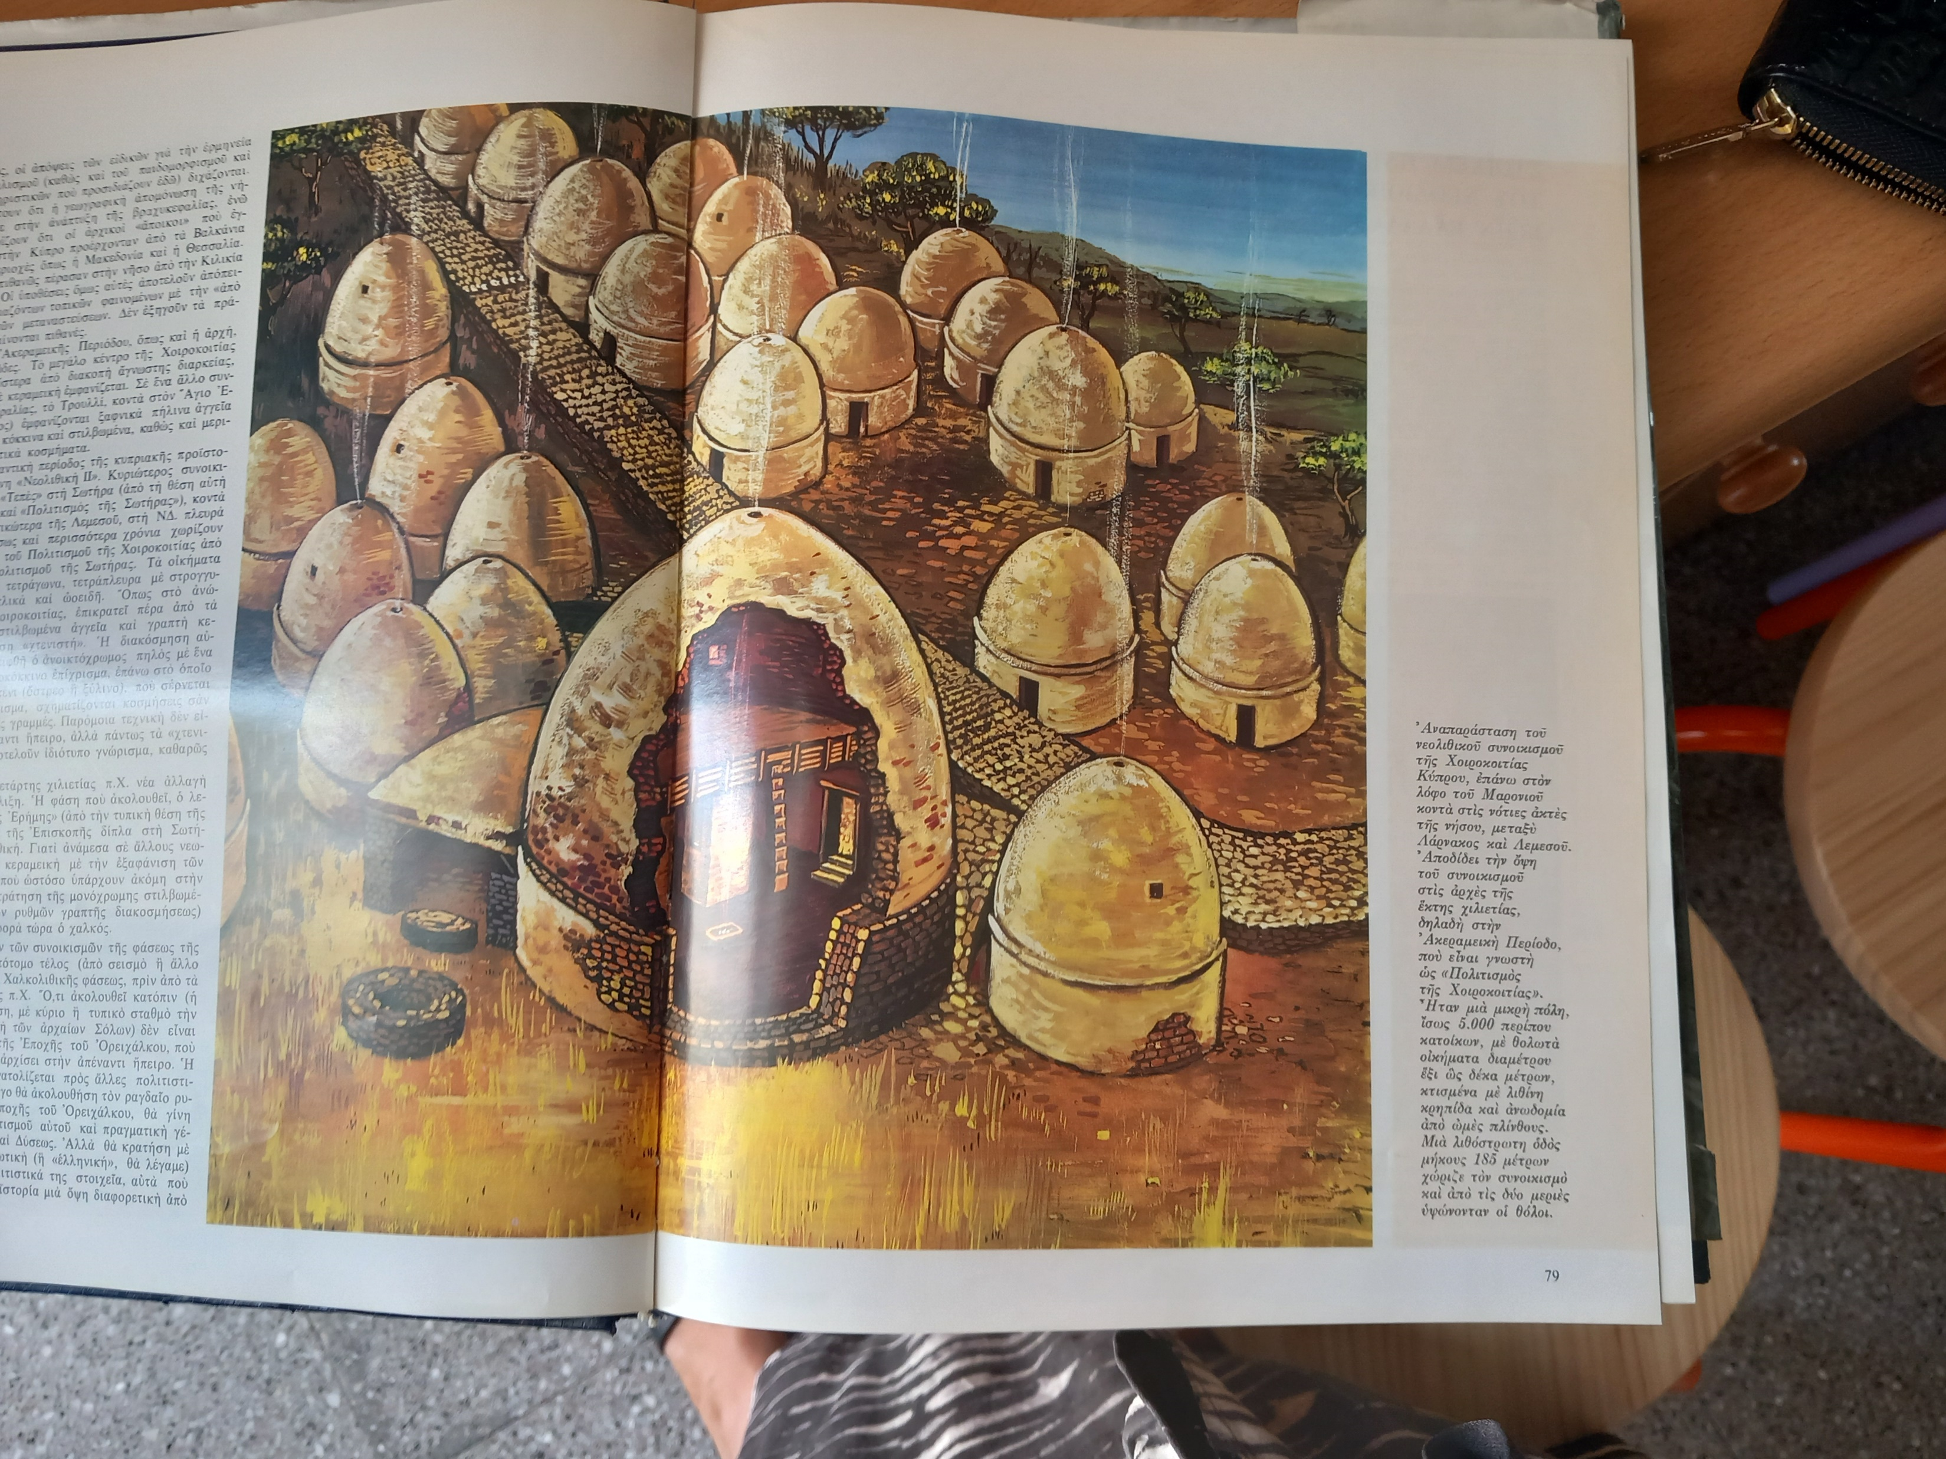
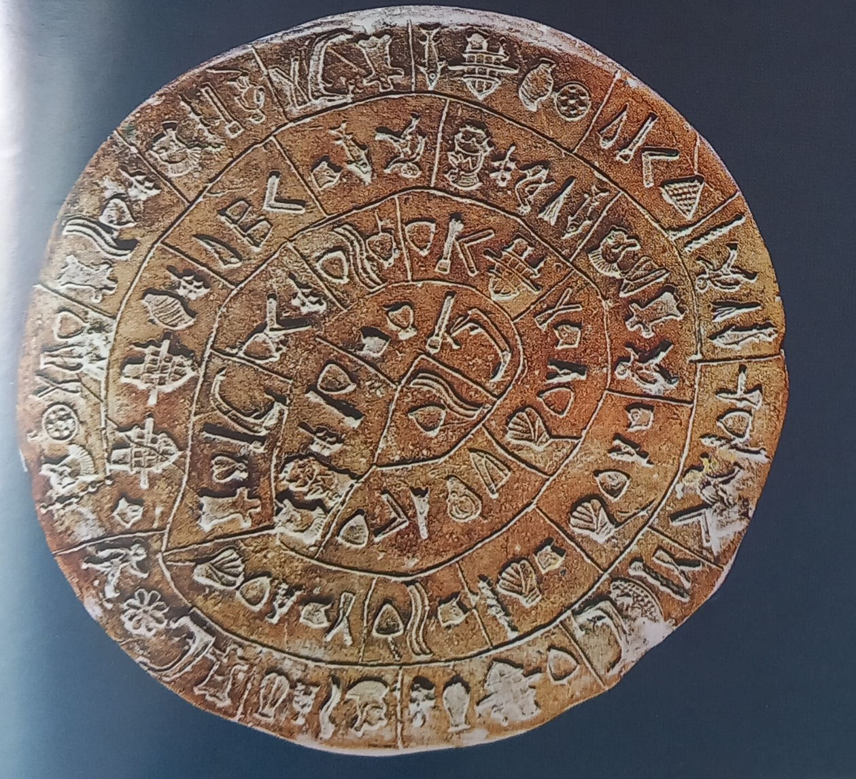






2^{ο} ΜΑΘΗΜΑ :
Τίτλος : Εισαγωγή στο μάθημα της Ιστορίας ΙΙ -Παραδείγματα Ιστορικών Πηγών
Στόχος : Ιστορικές περίοδοι αρχαίας ιστορίας: Εποχή του Λίθου, Εποχή του Χαλκού, Γεωμετρική Εποχή, Αρχαϊκή Εποχή, Κλασική Εποχή, Ελληνιστική Εποχή, Ρωμαϊκή Εποχή
Παραδείγματα Ιστορικών Πηγών
χάρτης : παραστατική πηγή
πινακίδα : γραπτή πηγή
αρχαιολογικό εύρημα : πρωτογενής πηγή
βιβλίο για την Αρχαία Ιστορία : δευτερογενής πηγή
Δρ Ελένη Χαραλάμπους
elenecharalampous72@gmail.com

Slide 2


ΣΤΟΧΟΣ :
Ιστορικές περίοδοι αρχαίας ιστορίας

Slide 3
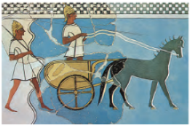
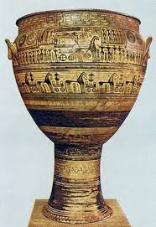
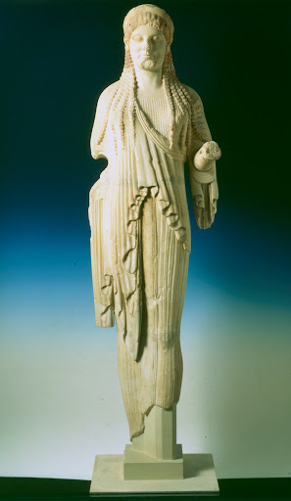
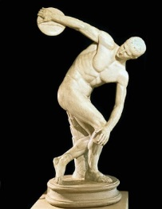
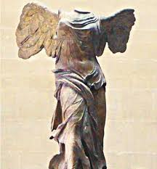
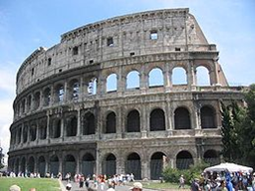
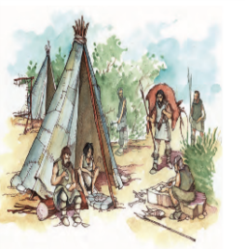
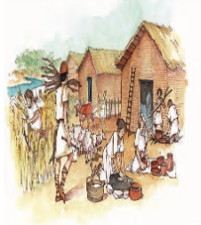

Περιοδολόγηση στην Ιστορία- Ταξιδεύουμε στον χρόνο.
1
2
3
4
5
6
7
8
Αρχαϊκή Εποχή
Γεωμετρική Εποχή
Ελληνιστική Εποχή
Εποχή του Χαλκού
Κλασική Εποχή
Νεολιθική Εποχή
Παλαιολιθική Εποχή
Ρωμαϊκή Εποχή

Slide 4




Περιοδολόγηση στην Ιστορία- Ταξιδεύουμε στον χρόνο.
Παλαιολιθική Εποχή
Νεολιθική Εποχή
Γεωμετρική Εποχή
Εποχή του Χαλκού

Slide 5
Περιοδολόγηση στην Ιστορία- Ταξιδεύουμε στον χρόνο.
Παλαιολιθική Εποχή
Νεολιθική Εποχή
Γεωμετρική Εποχή
Εποχή του Χαλκού

Slide 6




Περιοδολόγηση στην Ιστορία- Ταξιδεύουμε στον χρόνο.

Slide 7
Περιοδολόγηση στην Ιστορία- Ταξιδεύουμε στον χρόνο.
Ελληνιστική Εποχή
Αρχαϊκή Εποχή
Κλασική Εποχή
Ρωμαϊκή Εποχή

Slide 8
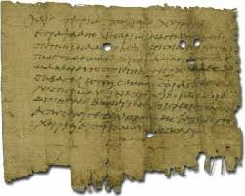
ΣΤΟΧΟΣ :
Πηγές

Slide 9
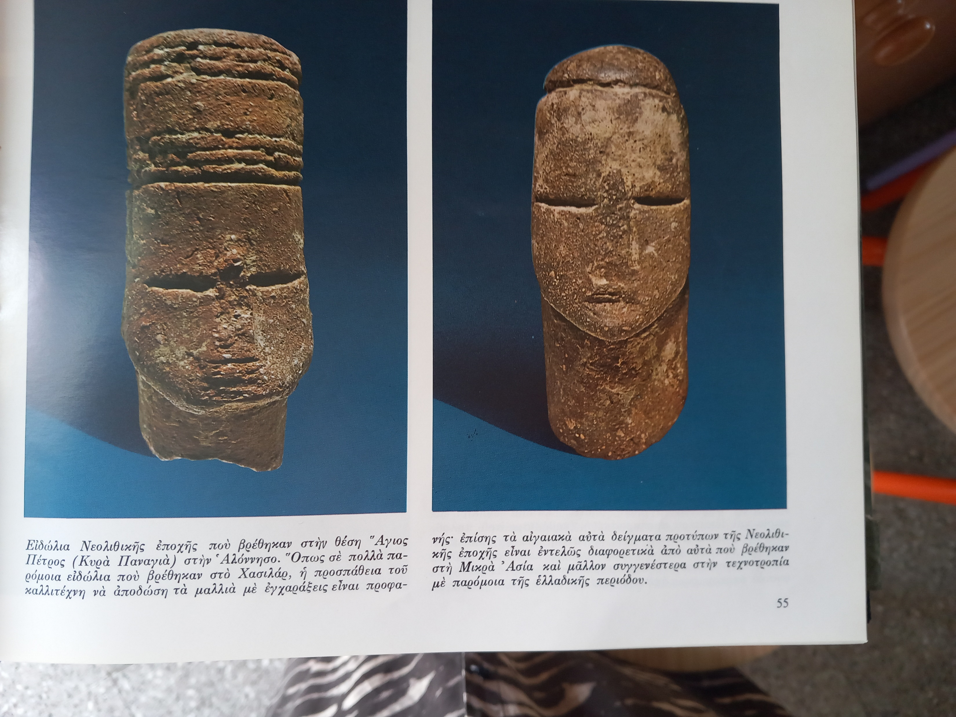

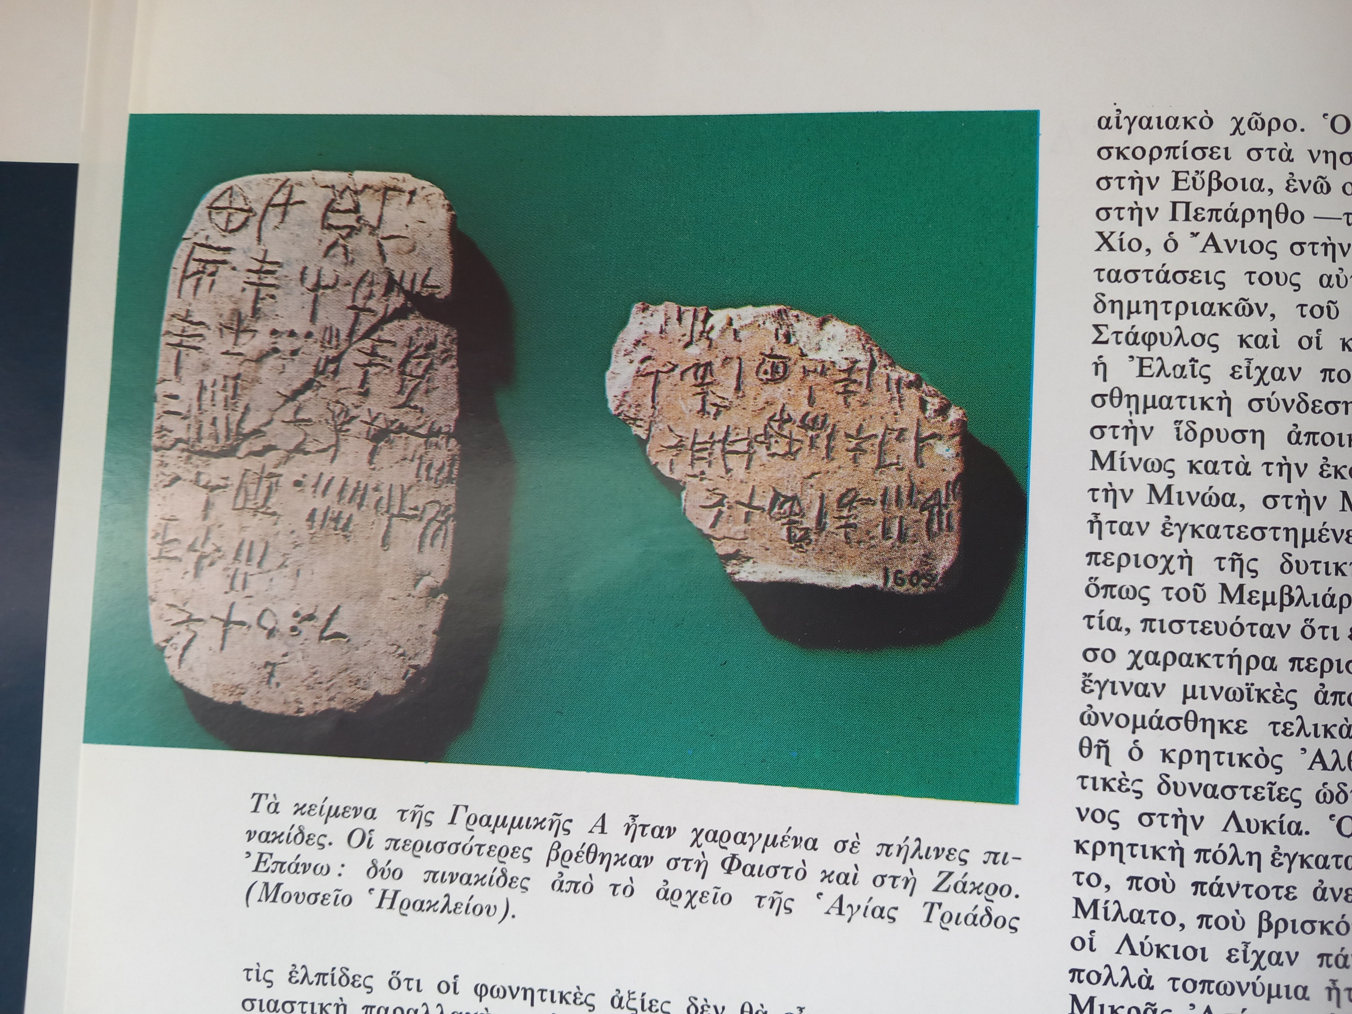
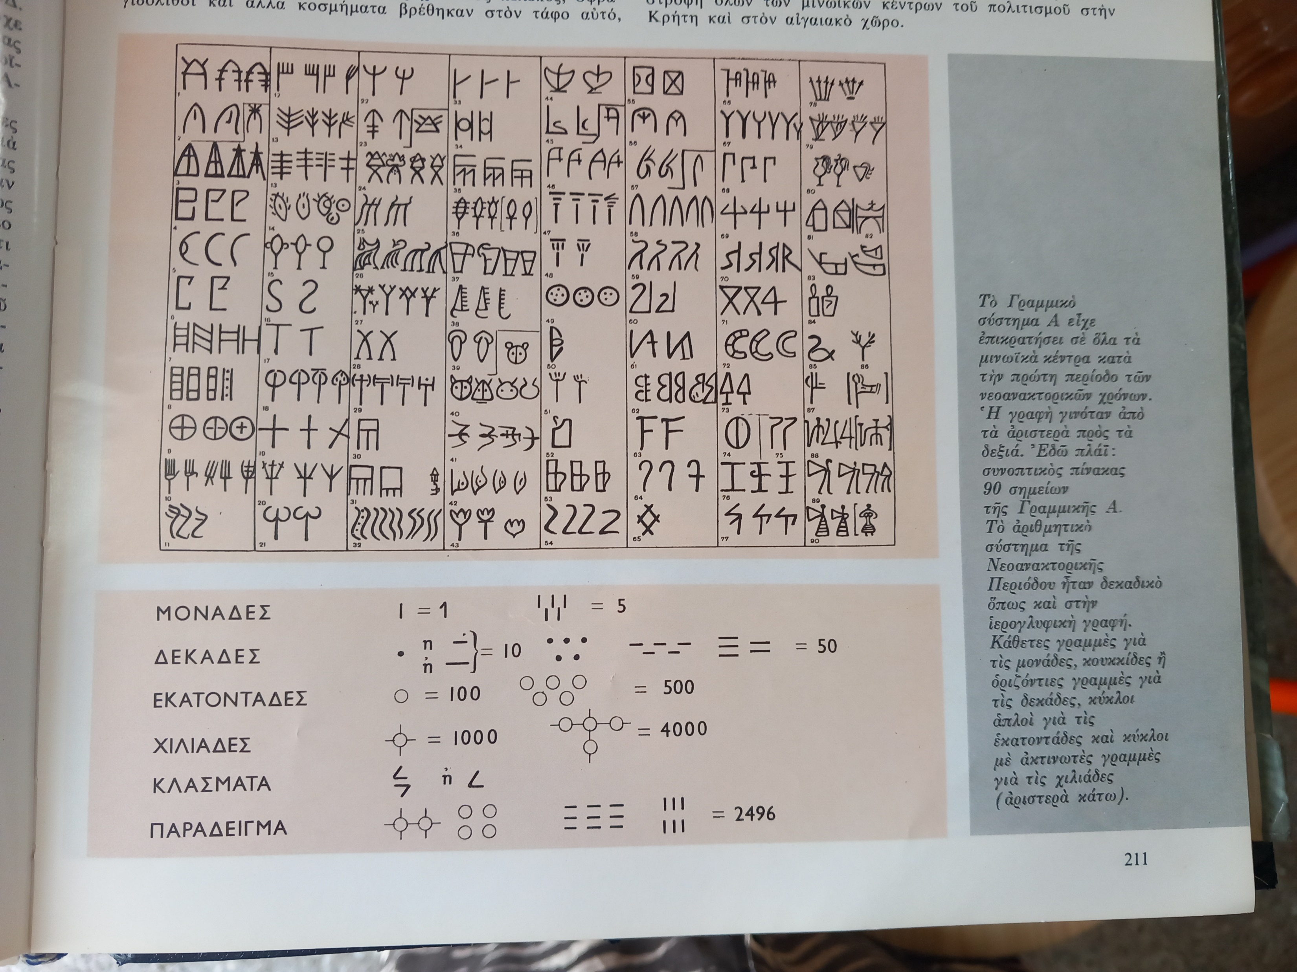
Οι πηγές για έναν ιστορικό μπορεί να είναι :
γραπτές πηγές (πινακίδες κ.ά.)
αγάλματα
ειδώλια
μνημεία
κτίρια
αρχαιολογικό υλικό (νομίσματα, πολεμικό οπλισμό, σκήπτρα, πολύτιμα μέταλλα)
οικισμοί
Στυλιανός Αλεξίου κ.ά., Ιστορία του Ελληνικού Έθνους, τόμος Α’, Αθήνα, 1970.

Slide 10
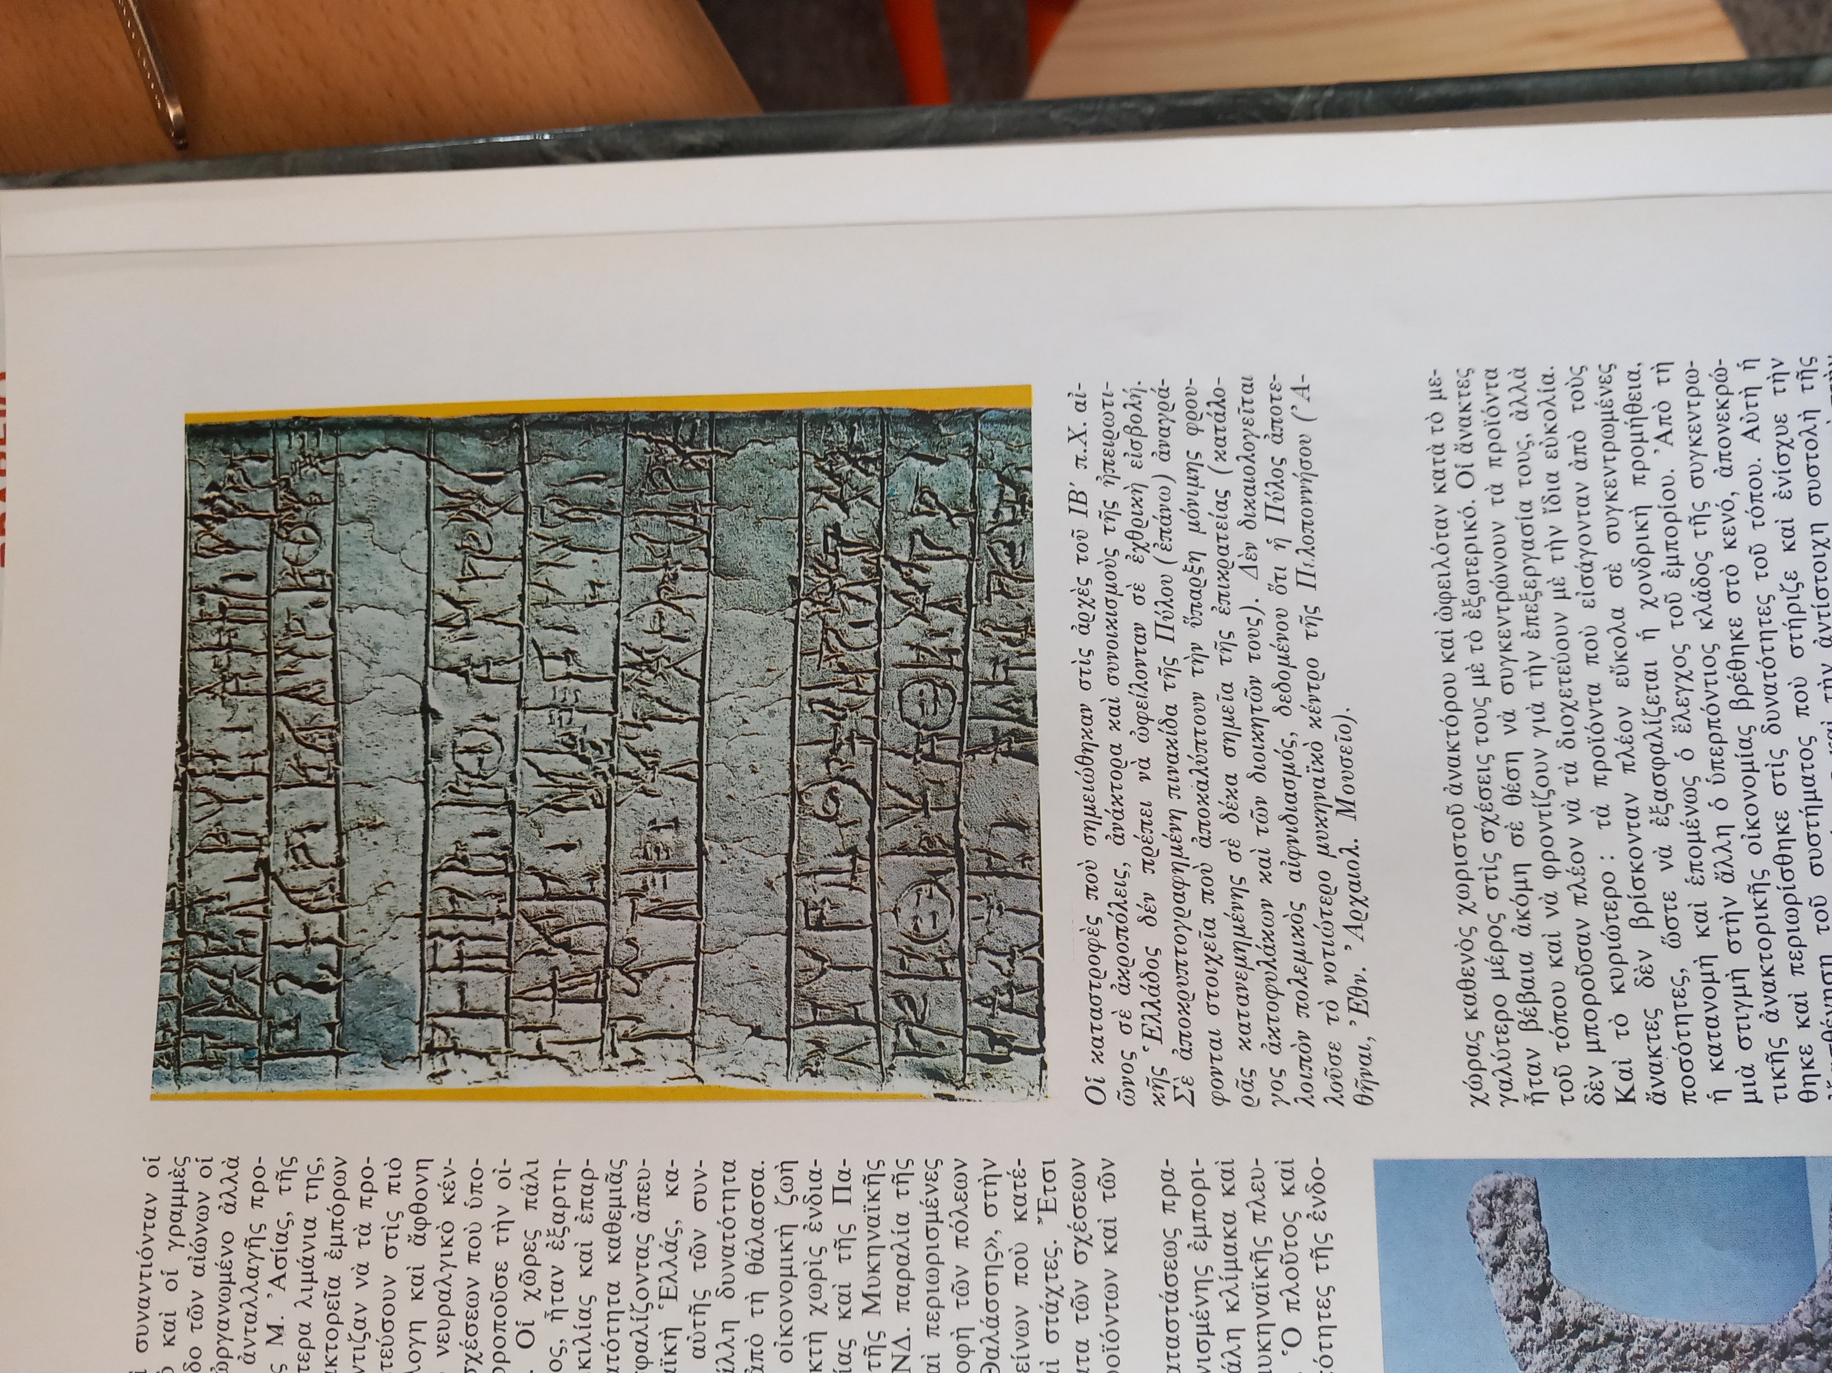
Στυλιανός Αλεξίου κ.ά., Ιστορία του Ελληνικού Έθνους, τόμος Α’, Αθήνα, 1970, σελ. 289.
Στυλιανός Αλεξίου κ.ά., Ιστορία του Ελληνικού Έθνους, τόμος Α’, Αθήνα, 1970, σελ. 210.

Slide 11
Στυλιανός Αλεξίου κ.ά., Ιστορία του Ελληνικού Έθνους, τόμος Α’, Αθήνα, 1970, σελ. 289.
Στυλιανός Αλεξίου κ.ά., Ιστορία του Ελληνικού Έθνους, τόμος Α’, Αθήνα, 1970, σελ. 210.
πινακίδες -γραπτές πηγές

Slide 12
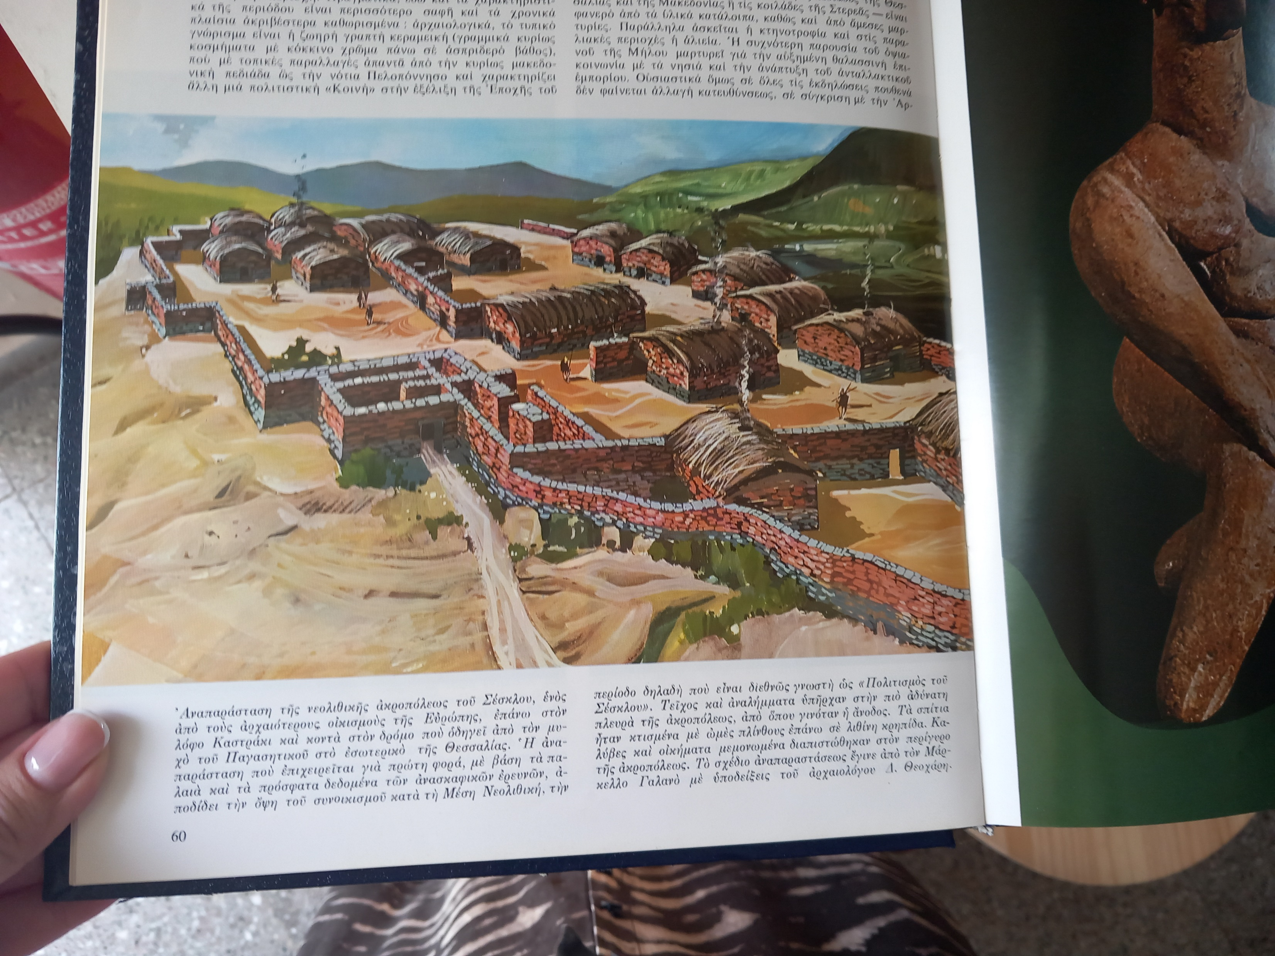
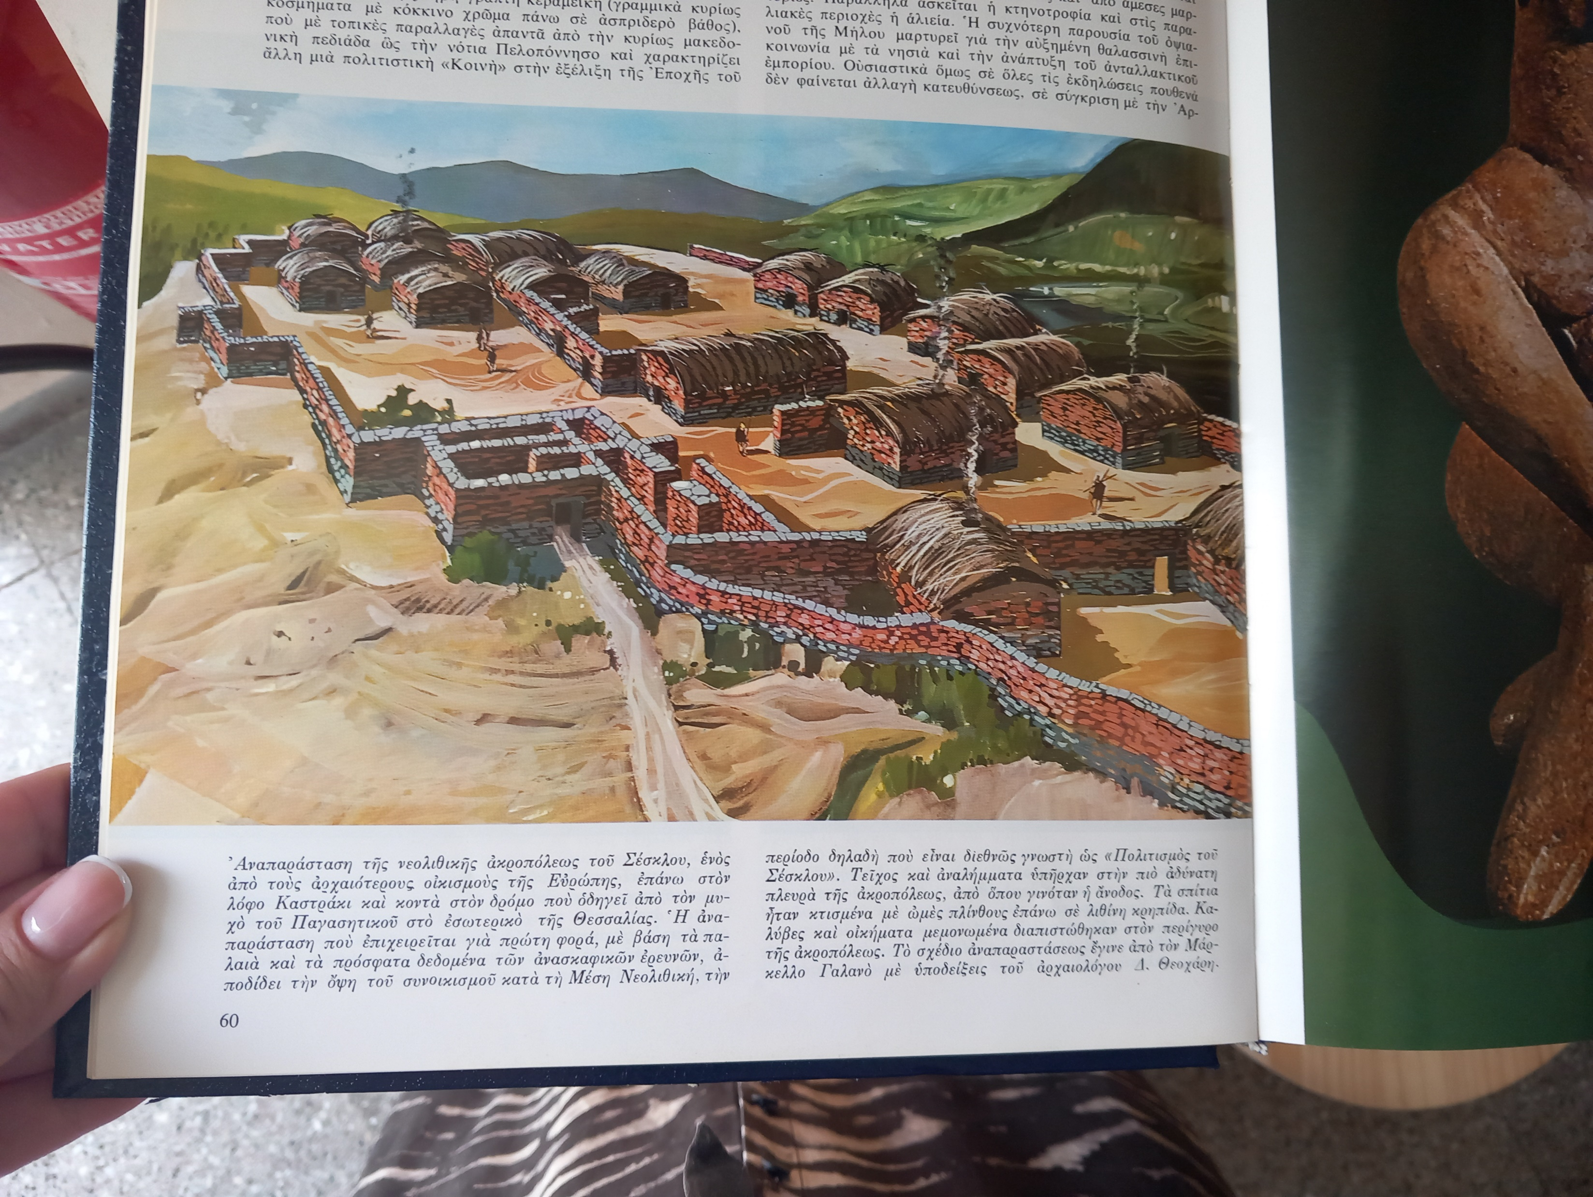
Στυλιανός Αλεξίου κ.ά., Ιστορία του Ελληνικού Έθνους, τόμος Α’, Αθήνα, 1970, σελ. 60.

Slide 13
Στυλιανός Αλεξίου κ.ά., Ιστορία του Ελληνικού Έθνους, τόμος Α’, Αθήνα, 1970, σελ. 60.
οικισμός

Slide 14

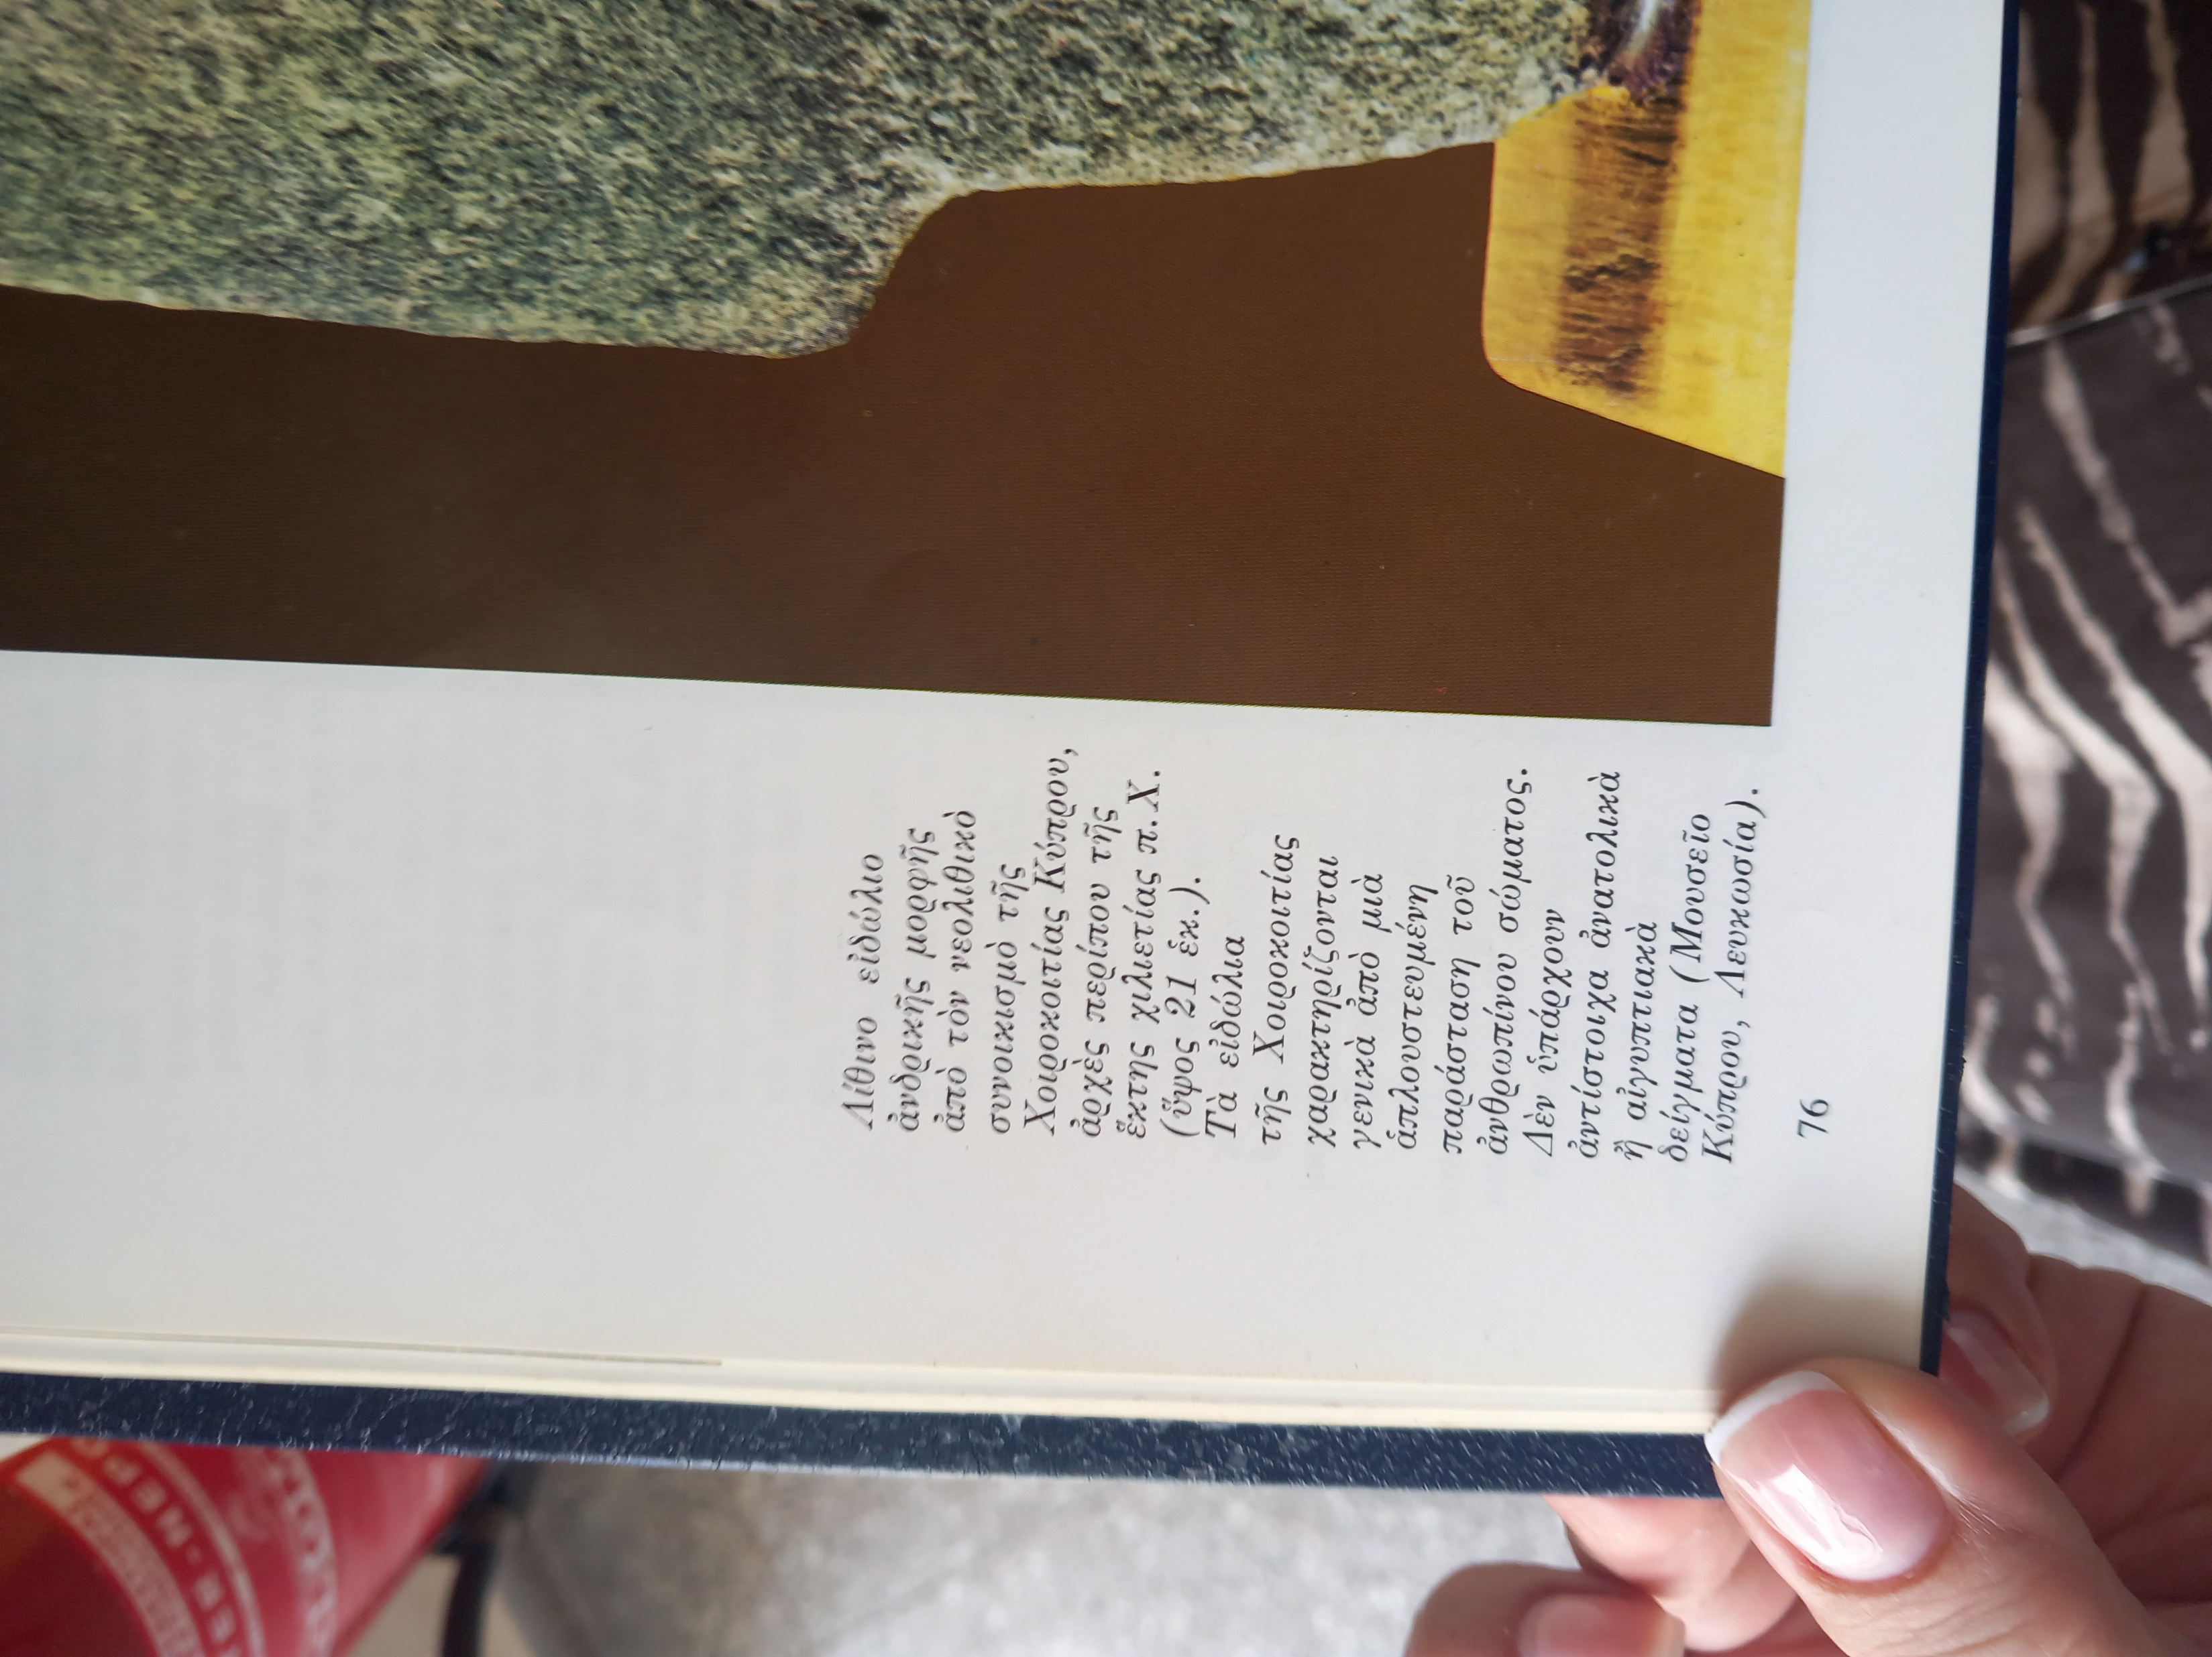
Στυλιανός Αλεξίου κ.ά., Ιστορία του Ελληνικού Έθνους, τόμος Α’, Αθήνα, 1970, σελ. 76.
Στυλιανός Αλεξίου κ.ά., Ιστορία του Ελληνικού Έθνους, τόμος Α’, Αθήνα, 1970, σελ. 79.

Slide 15
Στυλιανός Αλεξίου κ.ά., Ιστορία του Ελληνικού Έθνους, τόμος Α’, Αθήνα, 1970, σελ. 76.
Στυλιανός Αλεξίου κ.ά., Ιστορία του Ελληνικού Έθνους, τόμος Α’, Αθήνα, 1970, σελ. 79.
ειδώλιο
οικισμός

Slide 16
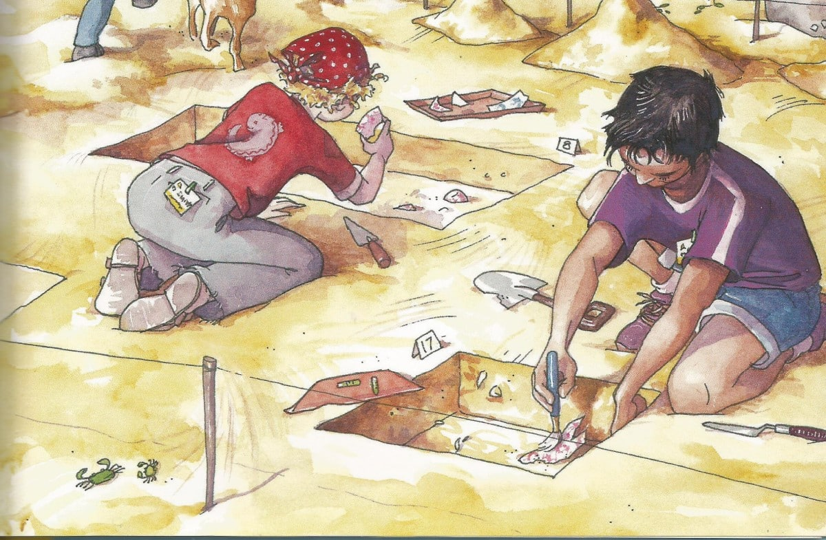
ΚΑΤΑΤΑΞΗ ΠΗΓΩΝ ΩΣ ΠΡΟΣ ΤΟ ΠΟΣΟ ΚΟΝΤΑ ΕΙΝΑΙ ΣΤΟ ΓΕΝΟΝΟΣ
Διαφορά της πρωτογενούς από τη δευτερογενή πηγή
Προέρχεται από τη συγκεκριμένη περίοδο που μελετά ο ιστορικός
αρχαιολογικό εύρημα (κάτι που βρίσκει κάποιος)
Προέρχεται από μεταγενέστερη εποχή
Εξήγηση / ερμηνεία ενός γεγονότος
ιστοριογραφικό έργο

Slide 17
Πηγές της Ιστορίας
αρχαιολογικό εύρημα
ιστοριογραφικό έργο

Slide 18
Πηγές της Ιστορίας
Πρωτογενής πηγή
Δευτερογενής πηγή
αρχαιολογικό εύρημα
ιστοριογραφικό έργο

Slide 19
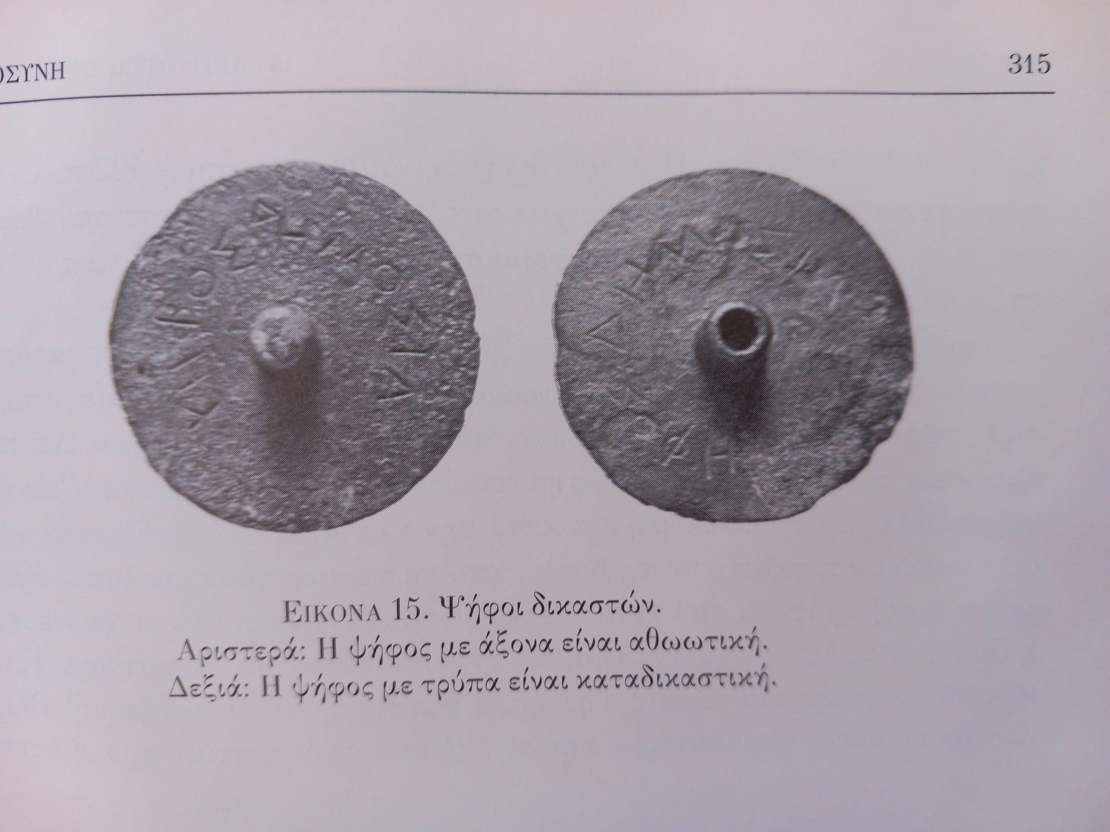
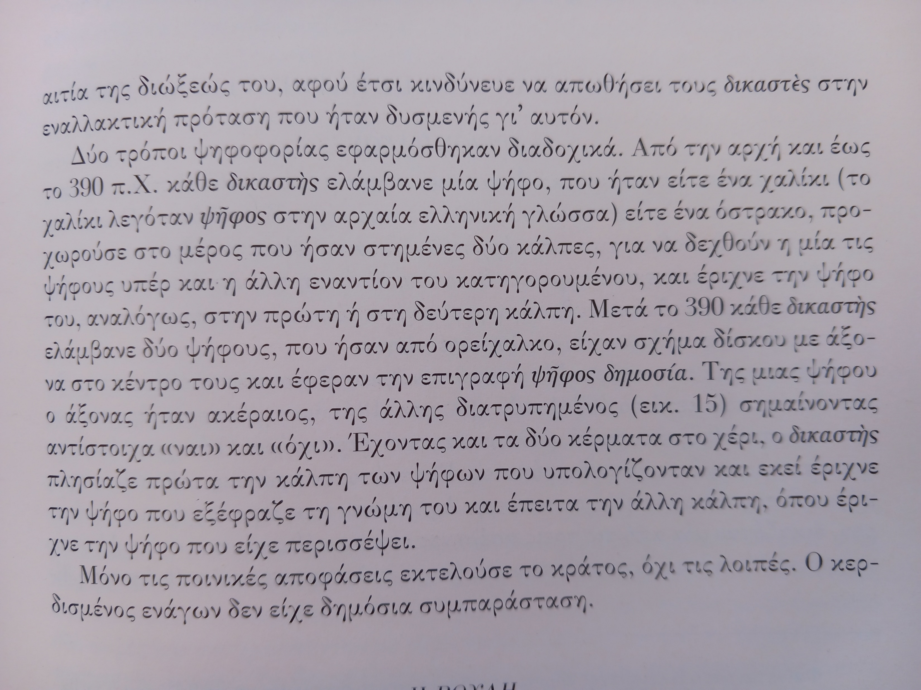
Μ. Β. Σακελλαρίου, Η αθηναϊκή δημοκρατία, Πανεπιστημιακές Εκδόσεις Κρήτης, Ηράκλειο, 2000, σελ. 315.

Slide 20
Πρωτογενής πηγή
Δευτερογενής πηγή
Μ. Β. Σακελλαρίου, Η αθηναϊκή δημοκρατία, Πανεπιστημιακές Εκδόσεις Κρήτης, Ηράκλειο, 2000, σελ. 315.

Slide 21
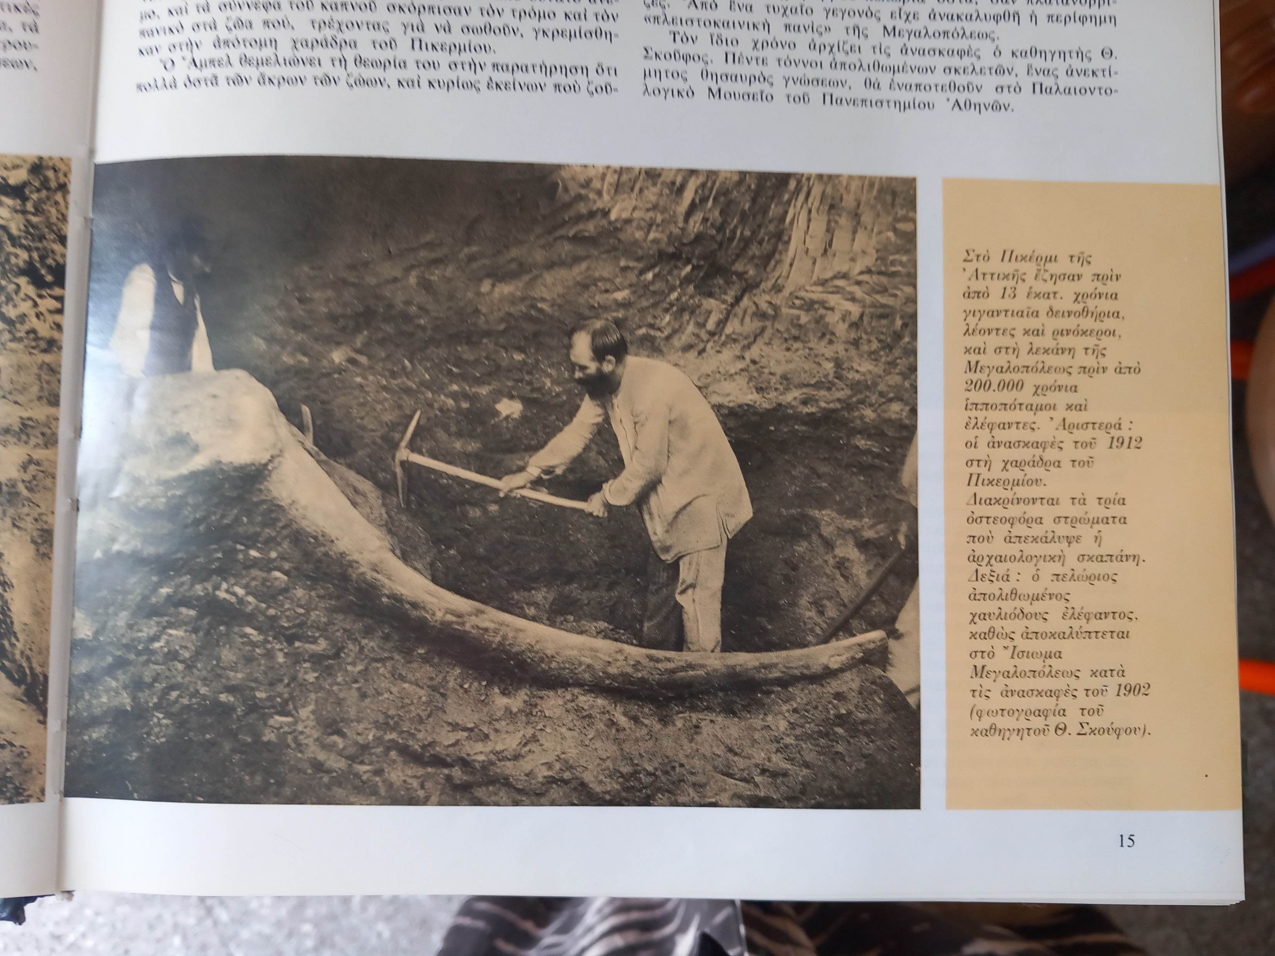
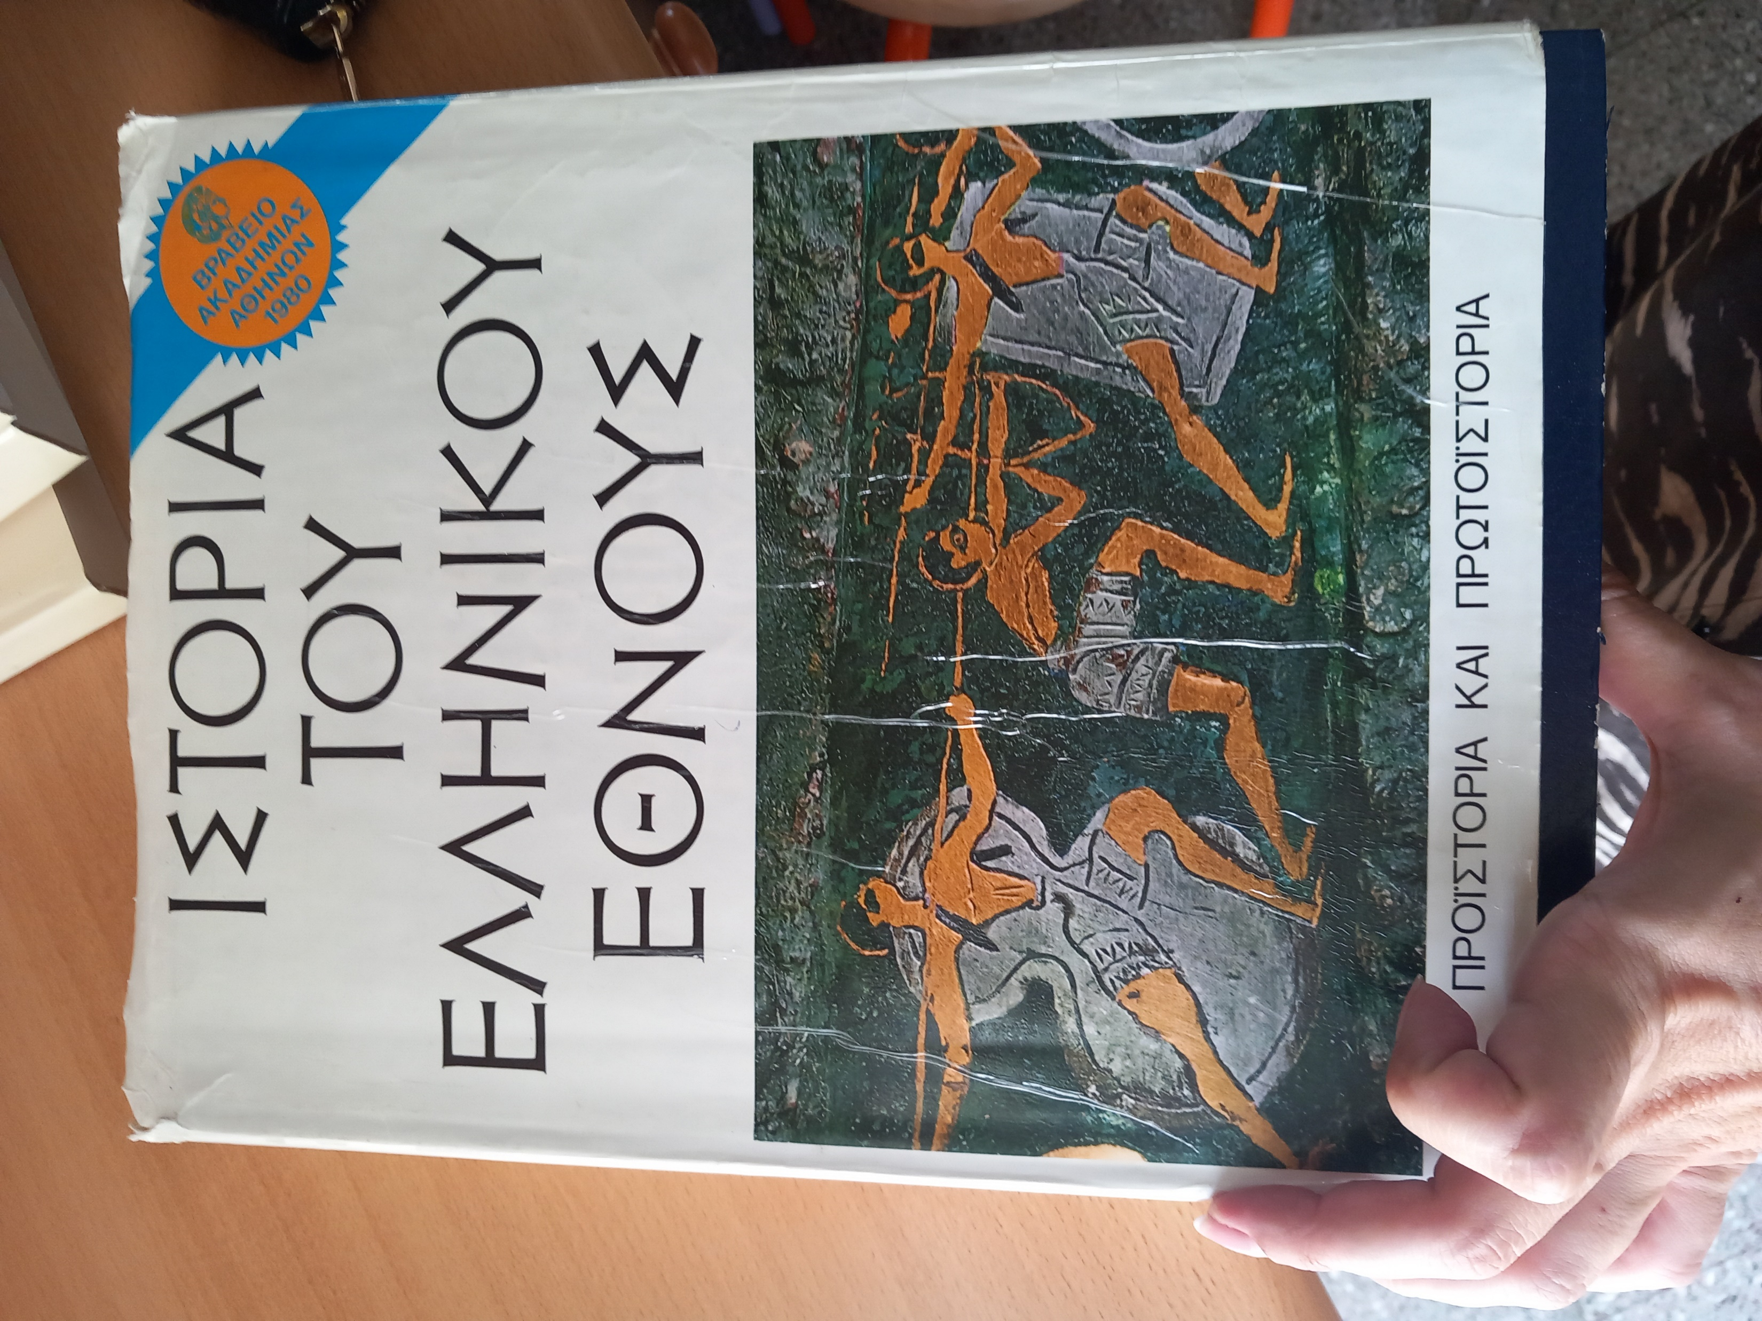

Slide 22
Πρωτογενής πηγή
Δευτερογενής πηγή
Απολιθωμένος ελέφαντας από μια ανασκαφή στην Αθήνα

Slide 23
Άλλες πηγές

Slide 24

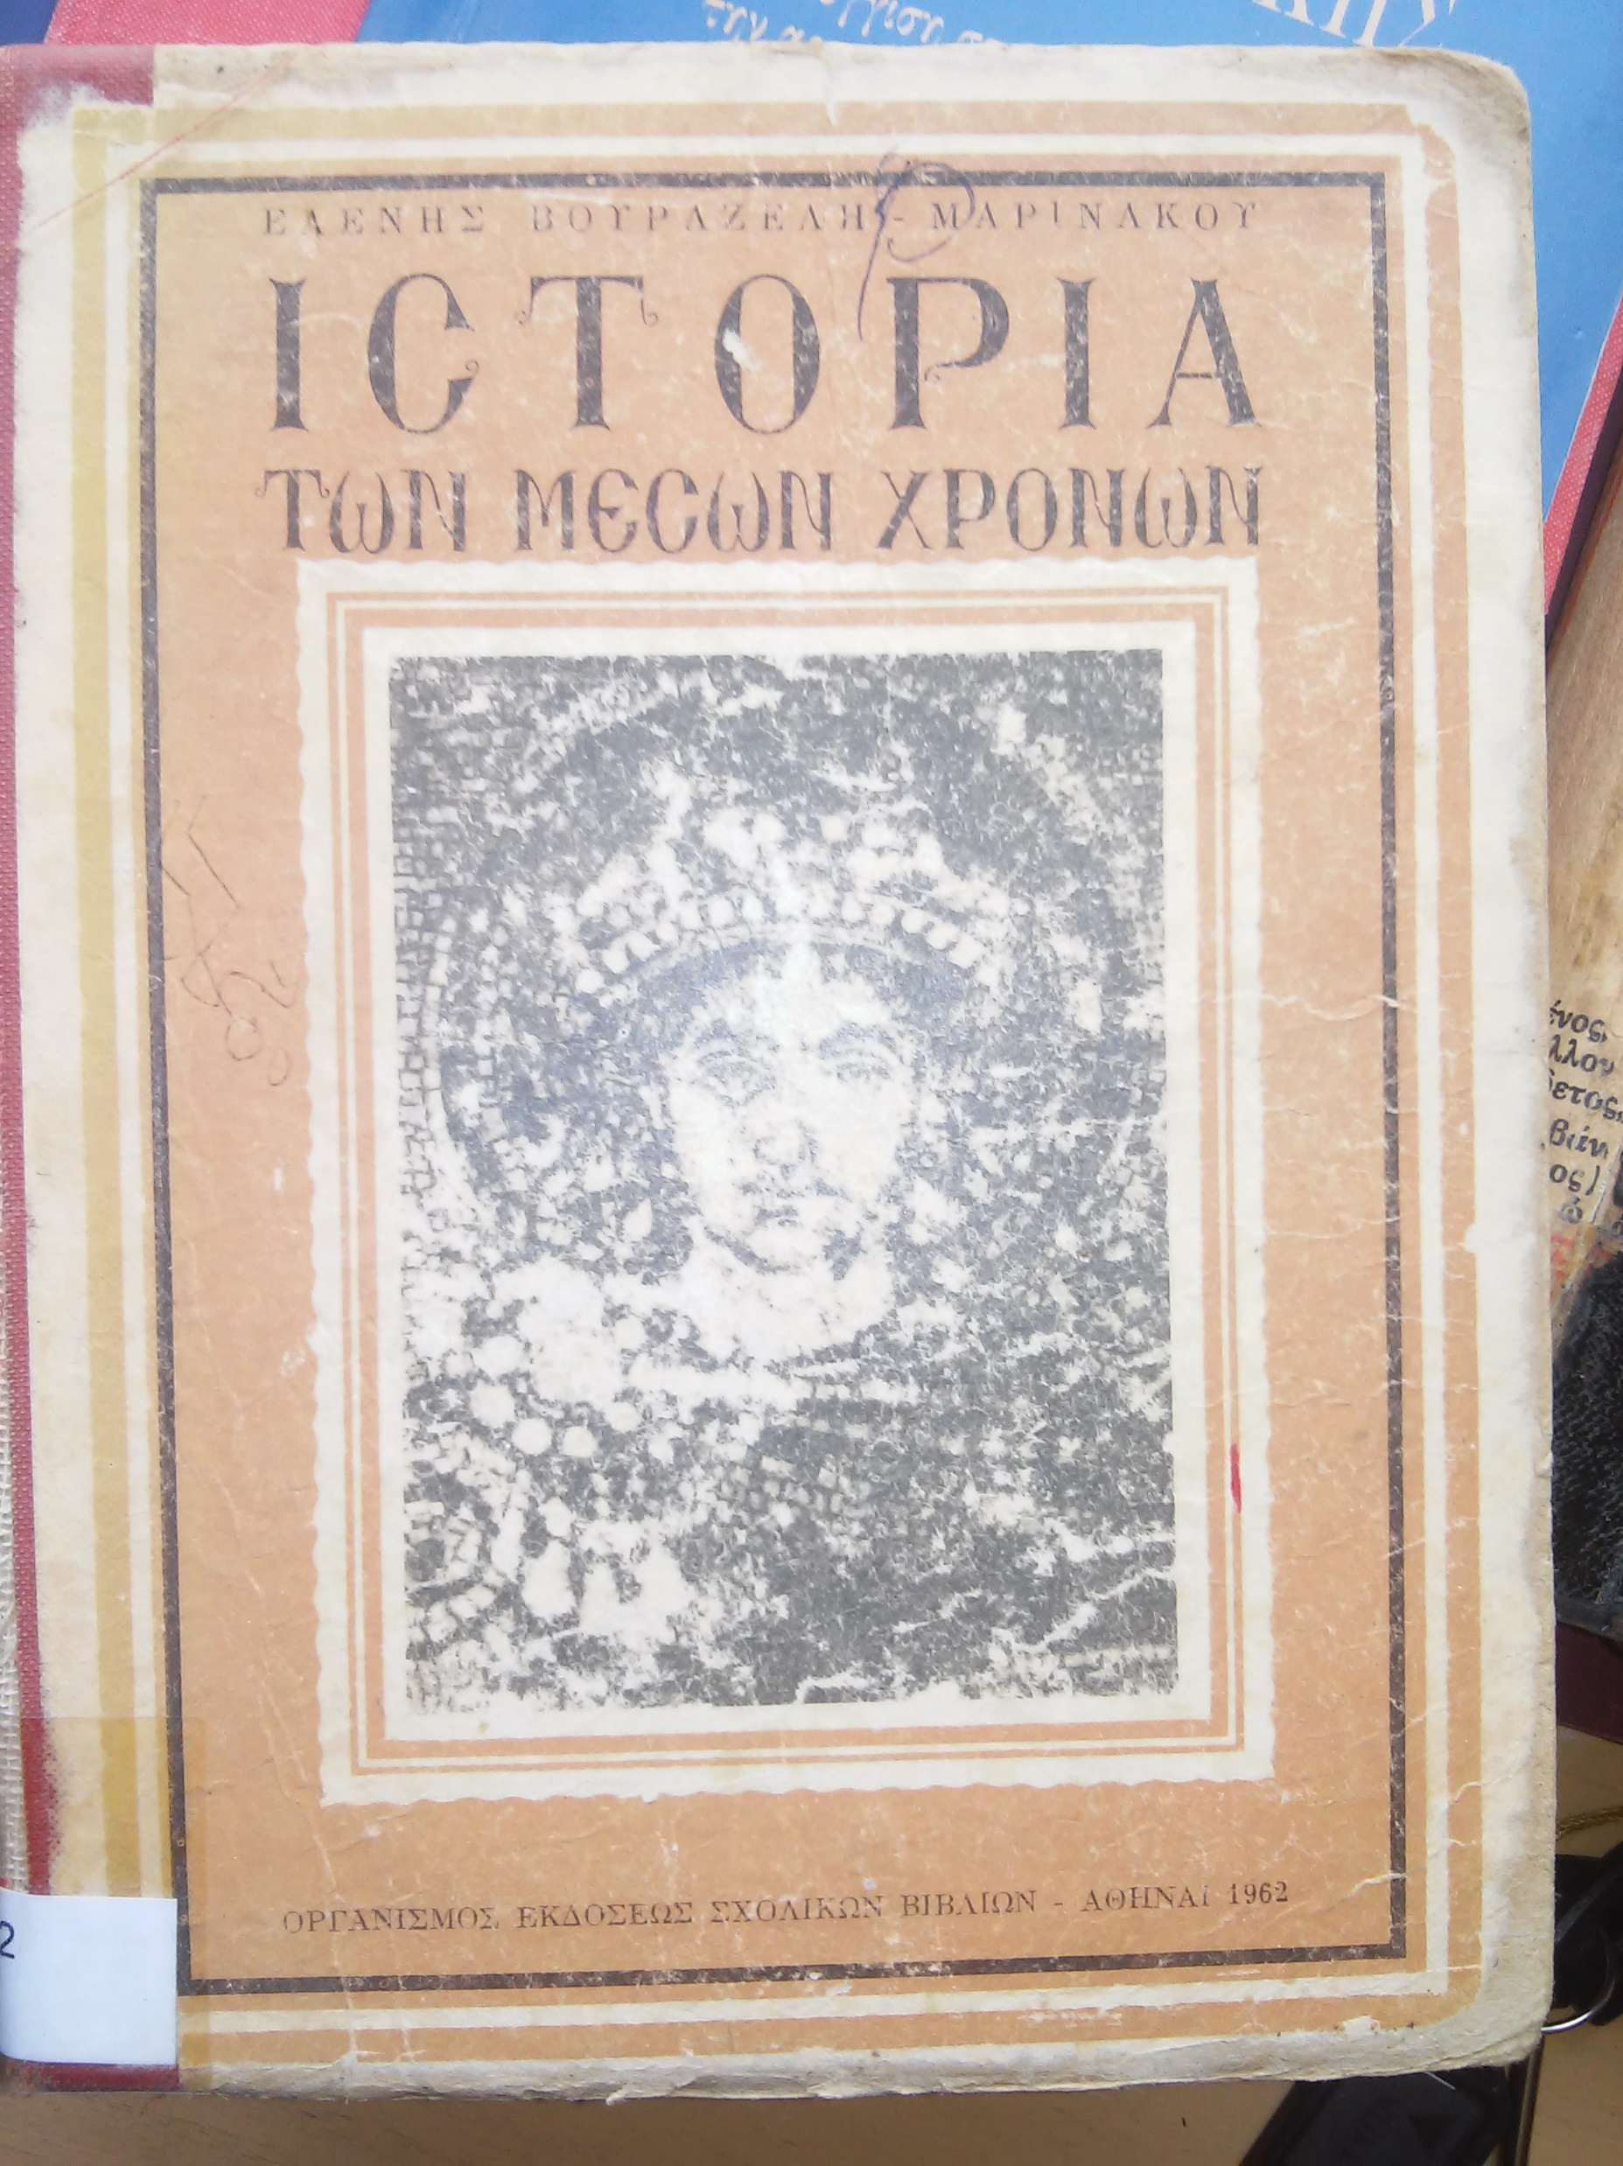

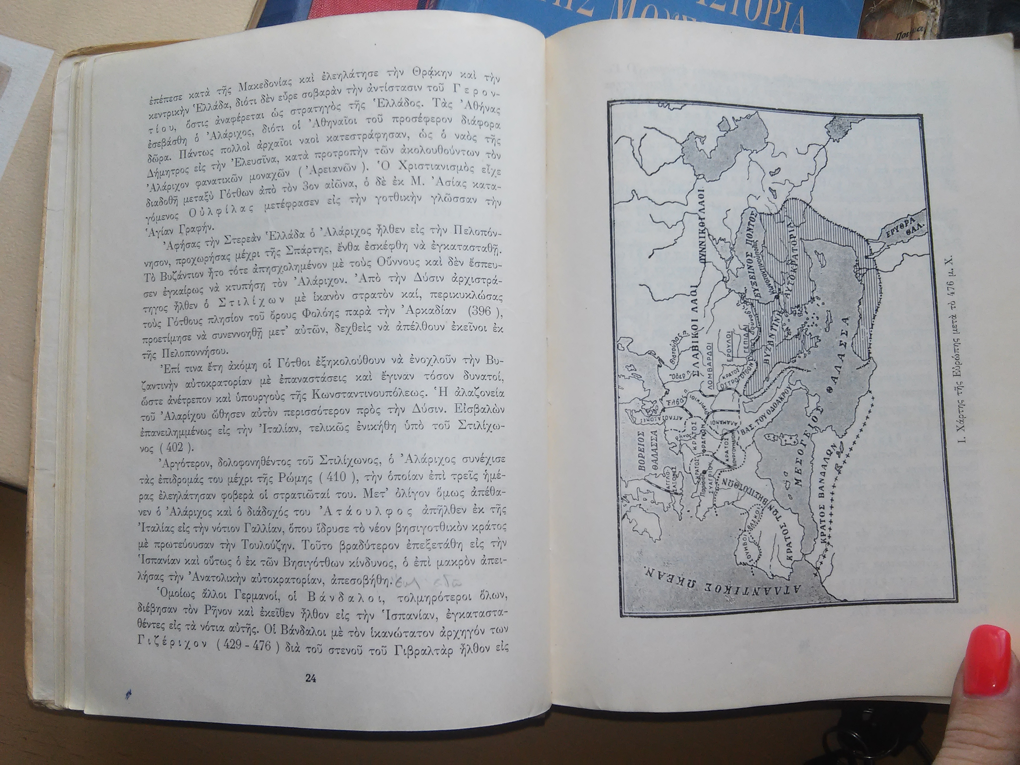
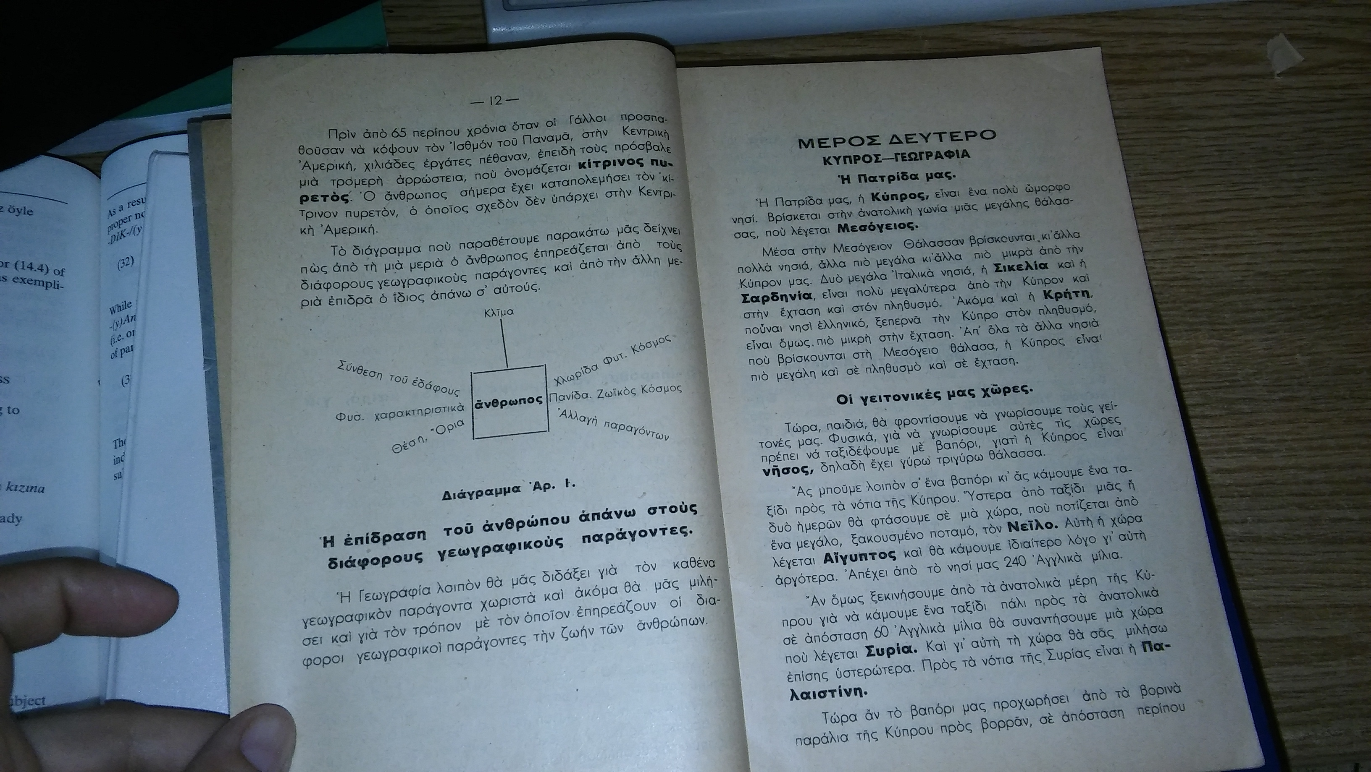
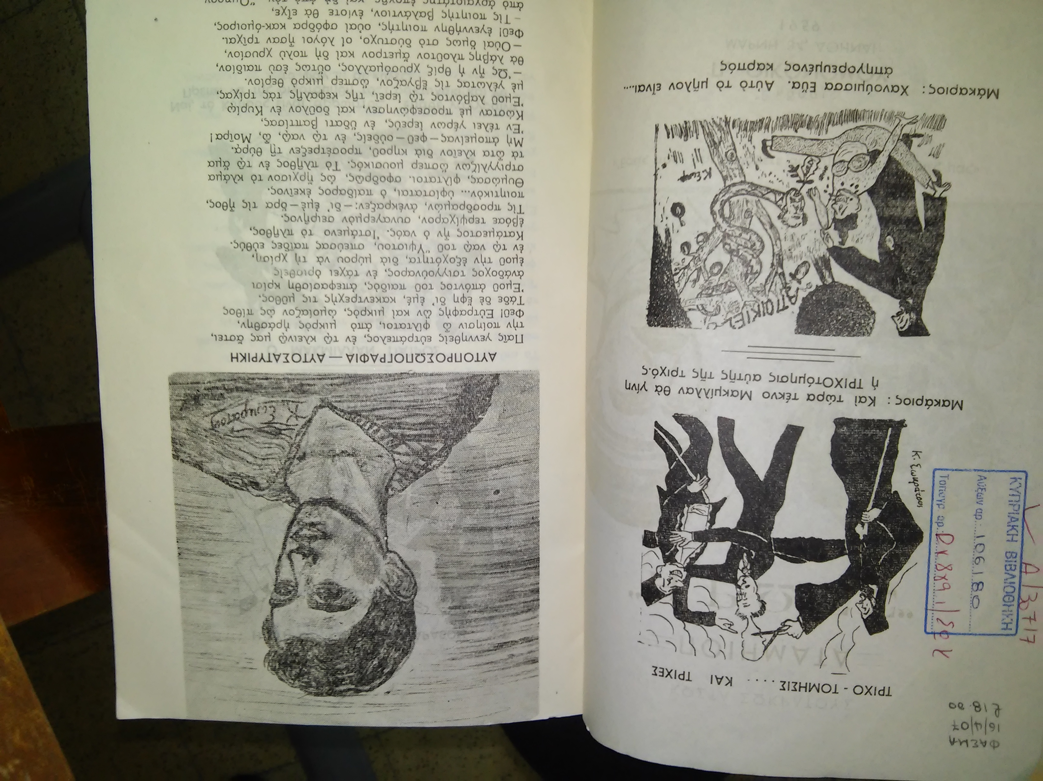

Slide 25
διάγραμμα
χάρτης
γελοιογραφία

Slide 26
Πηγές
ΚΑΤΑΤΑΞΗ ΠΗΓΩΝ ΩΣ ΠΡΟΣ ΤΟ ΕΙΔΟΣ ΤΟΥΣ
Γραπτές πηγές
πινακίδες
επιγραφές (κείμενο χαραγμένο σε σκληρή επιφάνεια, π.χ. πέτρα ή μάρμαρο)
χειρόγραφα
Έλληνες ιστορικοί (Ηρόδοτος, Θουκυδίδης, Ξενοφών κ.ά. )
κείμενα σε πάπυρο, σε περγαμηνή, σε χαρτί επιτύμβια επιγράμματα,
έργα της λογοτεχνίας
Παραστατικές πηγές
διάγραμμα
χάρτης
γελοιογραφία
φωτογραφίες
μνημεία
κτίσματα
αντικείμενα καθημερινής χρήσης
έργα τέχνης
αγγεία
σφραγίδες
νομίσματα

Slide 27
Αναζήτηση στην Πύλη για την Ελληνική Γλώσσα.
Παραστατικός ;
αναπαριστάνω : κάνω αναπαράσταση ενός γεγονότος ή πράγματος

Slide 28

Γράψτε 3 σημαντικά πράγματα που σχετίζονται με το σημερινό μάθημα

Slide 29

γραπτές πηγές
παραστατικές πηγές
δευτερογενείς πηγές
πρωτογενείς πηγές

Slide 30

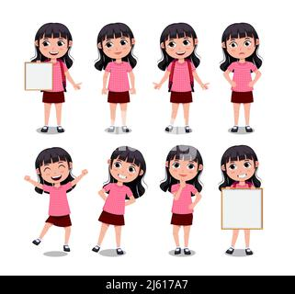
Εργασία για το σπίτι
Αφού μελετήσετε την πιο κάτω εικόνα, να απαντήσετε στο πιο κάτω ερώτημα :
Κατά την ανάγνωση μιας πηγής, γιατί οφείλουμε να είμαστε ιδιαίτερα προσεκτικοί; Να αναφέρετε τρεις (3) λόγους.
Αυτή η πηγή με πληροφορεί :
Τι μηνύματα στέλνει;
Αυτή η πηγή δεν αναφέρει :

